Slide 1
الرسم المعماري
المعماري هو المسئول عن إيجاد الشكل و الحيزات الفراغية الملائمة للاستعمال..
و يعرف هذا التخصص بعلم وفن البناء ،و يهتم هذا التخصص بإبداع تصميمات المباني ذات الكفاءة العالية في الأداء ، من حيث التخطيط والإنشاء والإضاءة .

Slide 2
يتمثّل عمل المهندس المعماري في عمليّة إبداعية ترتكز أساساً على أبعاد جماليّة تطوّع لها حلول تقنية هندسيّة ملائمة، إضافة إلى اهتمامه بترميم البناءات القديمة وصيانة التّراث المعماري.

Slide 3
يتمرّس الطالب في تحليل الفضاء المعماري، تنمية الثقافة المعماريّة، تنمية القدرة
على الخلق والتجديد انطلاقاً من معطيات متعددة. كما ترتبط دراسته في شكل
وثيق بالعلوم والتكنولوجيا (ريـاضيّات، فيزياء البناء، صلابة المواد، أسس
البناء، تنظيم الحضيرة، تجهيزات البناء ...). تعبير وتقنيات الرسم الفني: (رسم، وتعبير تشكيلي وبنائي

Slide 4
:لكي يكون الإنسان معمارياً ناجحاً يجب أن تتوفر فيه بعض المواصفات الرئيسية منها:
1. محباً للتصميم بشكل عام.
2. له ميول فنية و لو بسيطة.
3. مبدعاً في تفكيره، قادراً على التفكير بمشاريع معمارية بطرق مختلفة.
4. حبه للمطالعة لمساعدته في التصميم.
5. دقيق، لمٌاح، يستطيع كشف ما حوله بسرعة.
6. قيادي الشخصية لأنه سيكون المسؤول الأول عن المشروع و قائداً لفريق العمل.

Slide 5
ماهي العمارة...؟ هل العمارة هي مجموعة من المباني التي تبنى أو بنيت فعلاً لتسر أو تتفق مع أمزجة الناس وأذواقهم...؟الجواب لا
يعرف" فرانك لويد رايت Frank Lloyd Wright "العمارة بأنها:"الحياة أو هي أصدق سجل للحياة كما عاشها العالم بالأمس, وكما يعيشها اليوم, وكما سيعيشها في الغد, وهي الروح التي لا يمكن أن تكون أكوام من الحجارة, بل تلك الروح الخلاقة التي تتطور من عصر إلى عصر ومن جيل إلى جيل طبقاً لطبيعة الإنسان وظروفه".

Slide 6
. والجمال في العمارة يأتي نتيجة عوامل متعددة وكثيرة منها:
• استعمال مواد البناء المختلفة كالرخام والزجاج والألمنيوم بألوانه المختلفة.
• استعمال ألوان المتجانسة والملمس المناسب في كساء الواجهات الخارجية.
• استعمال الزخارف والأضواء الكهربائية, والنوافير والحدائق.
• العلاقات التكوينية للشكل وللعناصر المكملة المحيطة.
• ربط المبنى بالموقع من حيث البعد التاريخي والحضاري والثقافي.

Slide 7
الهدف من تعلم التصميم المعماري:
• تطوير القدرة على التخيل وتنظيم وربط المعلومات والأشكال في البيئة المحيطة.
• تطوير القدرة على ممارسة التجربة في حل المشكلات والتعامل مع البدائل المتاحة.
• تطوير القدرة على اتخاد القرارات مثل تقرير أنواع المواد المستخدمة والألوان والملمس والنظام الانشائي وغير ذلك.
• تطوير القدرة على قوة الملاحظة.

Slide 8
الهدف من الإبداع المعماري:
ϖ إبراز العصر التاريخي والأثر السياسي ونظام الحكم السائد.
ϖ إبراز المستوى الثقافي والفكري والمستوى الفني والتكنولوجي السائد عامة والخاص بالمصمم وإبراز علاقة ذلك بالأوضاع الاقتصادية والتقنية والاجتماعية.
ϖ إبراز المفاهيم الجمالية الأساليب السائدة في النسيج الفراغي باختلاف المقاييس والمعايير

Slide 9
خطوات ومراحل التصميم المعماري :
1. تجميع المعلومات : Data Collection-Briefing Stage مرحلة إعداد المتطلبات والدراسات الخاصة بالمشروع وتشمل تحديد المشكلة وتحديد المتغيرات ( الوظيفة ، تشريعات البناء ، الموقع ،الأبعاد التاريخية والاجتماعية والدينية ، تشريعات البناء ، مواد البناء ونظام الإنشاء ، … الخ ) .
2. تحليل المعلومات : Data Analysis( الرياح ، التشميس ،الطبوغرافيا والتربة ،الضوضاء ، الرؤية ، الحركة والوصول ، … الخ )
3.تولد الفكرة : Concept( تحديد عناصر المشروع ، وضع مخطط العلاقات الوظيفية )
4. وضع الحلول الأولية : Primary Solution( رسم المساقط وتحديد الشكل الأولي ) .
5. مقارنة و تقييم الحلول : Evaluation( إجراء التقييم وتطوير الحل المناسب ) .

Slide 10
أسس التصميم المعماري: Architectural Design Principles•
التكوين المعماري:Composition
الوحدة: Unity
التوازن المعماري: Balance
الطابع المعماري: Character
السيطرة: Dominance
التعبير المعماري: Expression

Slide 11
العوامل التي تؤثر على نوعية التصميم المعماري :
Factors Affecting the Quality of Architectural Design
يتوقف تصميم أي بناء على جملة اعتبارات مختلفة أهمها الذوق لكل من المهندس المصمم والمالك ثم يلي بعد ذلك هذه الاعتبارات الهامة التي تلعب دوراً هاماً والتي تؤثر في التصميم وهي: الموقع, التأثيرات المحلية, العوامل الطبيعية, المواد المستعملة للبناء

Slide 12
مراحل عملية التصميم تشمل ما يلى : ـ
1ـ وضع البرامجprogramming
2ـ التصميم الأولى preliminary design
3ـ التصميم النهائي final design
4 ـالرسومات التنفيذية working drawings
5ـ الإشراف فى الموقع construction supervision

Slide 13
بعد أن يحصل المهندس على الموافقة النهائية يبدأ بعمل الرسومات التنفيذية التفصيلية لمفردات المشروع كاملة تهذيب الناتج المعمارى بما فيها الفكرة العامة concept،هذه العملية تنتج على شكل رسومات موضحة من خلال:-
المسقط الأفقي plan .
القطاع section .
الوا جهاتelevations
المنظورperspective .

Slide 14
فالهدف من التصميم المعماري ليس الرسومات بل هي المنشآت التي يتم تصورها مقدما و التعبير عنها في صورة الرسومات المعمارية.

Slide 15
ادوات الرسم الهندسي:
1- مسطرة حرف T
ولها أهمية كبيرة في عملية الرسم، حيث تستعمل لرسم الخطوط الأفقية المتوازية ويجب أن يتم اختيارها جيدًا ويعتنى بها أثناء الاستعمال، كما ويجب أن تحفظ في وضع مناسب في حالة عدم الاستعمال، وتصنع من مواد مختلفة، فمنها مصنوع من الخشب الماهوجني حيث يجهز طرفها بشريط من الأبانوس، ومنها ما هو مصنوع من البلاستيك الشفاف ،ومنها ما هو مصنوع من الألومنيوم قي نهايته من اليسار مسمار التثبيت وبجانبه رسم لجزء من منقلة (180) درجة لرسم بعض الخطوط المائله حسب درجة الميل.

Slide 16
- مثلث ثلاثين ستين :
يفضل أن يكون شفافا ويستخدم لعمل خطوط رأسية أو مائلة بزاوية 30 او 60
3- مثلث 45 :
يفضل أن يكون شفافا ويستخدم لعمل خطوط رأسية أو مائلة بزاوية 45
وغالبا ما يستخدما المثلثان معا والمسطرة لعمل زوايا أخري مثل 15 و 75 و 115 ....وغيرها

Slide 17
- أقلام سنون ميكانيكية :
شخصيا أستخدم قلم سنون خمسة مللي وآخر سبعة مللي . اضع في الأول سنون من نوع H أو 2H واستخدمه للرسم المبدئي ولرسم الخطوط الخفيفة والمختفية . والثاني أضع به سنون 2B وذلك لرسم الخطوط الظاهرة وتشطيب الرسومات.
كلما زاد رقم H للسنون كلما كانت أقسي وخطوطها خفيفة (HB , H , 2H , 3H ….)
وكلما زاد رقم B للسنون كلما كانت لينة وطرية وخطوطها واضحة (B , 2B , 3B ……)

Slide 18
- ممحاة :
يجب أن يكون معك ممحاة نظيفة . من نوع جيد لأن نظافة اللوحة عليها درجات . ويراعي عدم المسح كثيرا لعدم اتلاف نظافة اللوحة .
- مسطرة 30 سنتيمتر شفافة .
وذلك لرسم بعض الأبعاد

Slide 19
- آلة حاسبة
لسرعة حساب الارتفاعات والأبعاد .
- لوحة خشبية
وتكون من نوع مناسب من الخشب الخالي من العيوب . ويكون سطحها وجوانبها ملساء ومستوية وخالية من العيوب . ويوضع رأس المسطرة حرف T علي الحرف الأيسر من اللوحة . ويفضل أن تكون اللوحة مائلة أو بمستويات وذلك لسهولة الرسم في وضع الجلوس وعدم اللجوء إلي الوقوف منحنيا .
- لاصق شفاف
لتثبيت اللوحة

Slide 20
- برجل كبير وآخر صغير .
برجل كبير لأنه مريح في الرسم وأكثر دقة . وآخر صغير للرسم في كراسة التدريبات
- منقلة شفافة .
لرسم الخطوط المائلة بزوايا غير التي تسطيع المثلثات رسمها .
15- بودرة تلك
ويستخدمها المبتدئين في الرسم علي الأدوات حتي تنزلق الأدوات بسهولة علي اللوحة يصبح ملمس اللوحة ناعما . ولكن بعد التدريب علي الرسم وتعود الأيدي يمكن الاستغناء عنها .

Slide 21
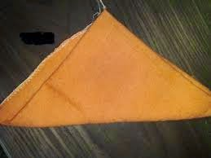
فوطة أو فرشاة للتنظيف.

Slide 22
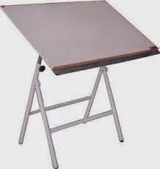

Slide 23
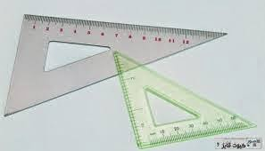

Slide 24
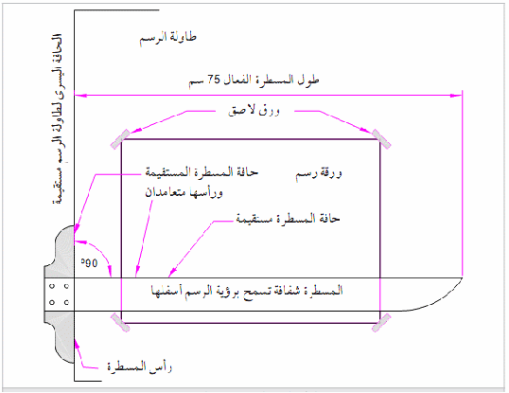

Slide 25
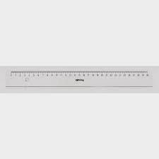

Slide 26
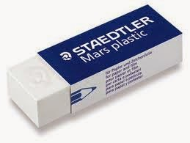

Slide 27
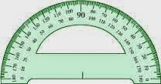

Slide 28
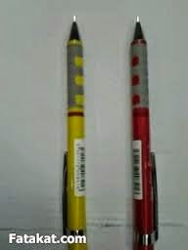

Slide 29
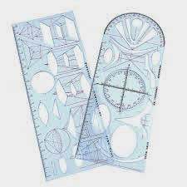

Slide 30
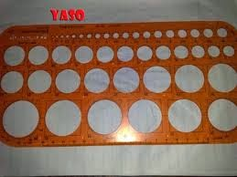

Slide 31
